Slide 1

LOK Starten en groeien in kwaliteit
Adviezen voor een Kwaliteitsvolle Huisartsenpraktijk Domus Medica

Slide 2
Verloop LOK
Eerste kennismaking adviezen
Totstandkoming en doel adviezen
Doel LOK
Verkenning adviezen op website Domus Medica
Aan de slag
  Checklist
  Eerste plan van aanpak voor de praktijk
Korte evaluatie LOK en aanbod Domus Medica

Slide 3

Promotievideo
Notes:
Promotievideo
https://www.youtube.com/watch?v=gxHUX8B_8Qg

Slide 4

Kernteam: internationale literatuurstudie:
VK (QOF), Frankrijk (ROSP), België (activiteitenverslag), Nederland (Nederlandse Normen; NPA), Australië (RACGP), EPA/POP, Duitsland, Canada
Dec 2019- Jan 2020
Schrijven adviezen door kernteam en bijsturing via coaching team academici en experten
Feb 2020-Feb 2021
Tweejarig ontwikkeltraject
Feedback 5 LOK’s + expertisegroep Kwaliteit en Vorming + expertisegroep Praktijkorganisatie
Certificering Cebam Best Practice Info
Maa - Apr 2021
Publicatie eerste update
Start uitvoering toekomstplan, officiële lancering op de Huisartsenconferentie en Vakbeurs 2021
Najaar
2021
Aanbod Franstalige versie adviezen door la Société Scientifique de Médecine Générale (SSMG)
Context adaptatie SSMG
2023
Toekomstplan
Continue opvolging
Februari 2023
2023 - …
Mei 2025

Slide 5






100 Adviezen voor een Kwaliteitsvolle Huisartsenpraktijk
  Coherent 360° systeem om een praktijk kwaliteitsvol te runnen, helicopterview
  Gebaseerd op internationale modellen,
  toegepast op de Nederlandstalige en Franstalige Belgische context
  Ondersteuning om aan de slag te gaan met praktijkverbeterende projecten
  Hulpmiddel voor startende praktijken om de eerste stappen te kunnen zetten
  Basis voor praktijken die hun kwaliteit willen toetsen en verbeteren
  Samen met eventuele medewerkers binnen de praktijk

Slide 6
Verloop LOK
Eerste kennismaking adviezen
Totstandkoming en doel adviezen
Doel LOK
Verkenning adviezen op website Domus Medica
Aan de slag
  Checklist
  Eerste plan van aanpak voor de praktijk
Korte evaluatie LOK en aanbod Domus Medica

Slide 7
Doel LOK
Leerdoel 1 De deelnemer kent het opzet en het doel van de adviezen en de thema’s waarbinnen de adviezen kaderen.
Leerdoel 2 De deelnemer heeft een gedetailleerde omschrijving van de prioritaire werkpunten voor de eigen praktijkvoering (oorzaak problemen, uitdagingen…).
Leerdoel 3 De deelnemer heeft een eerste plan van aanpak voor ogen om met de werkpunten aan de slag te gaan binnen de praktijk.
Leerdoel 4 De deelnemer heeft een eerste plan van aanpak voor ogen om de eventuele teamgenoten te motiveren om samen met de werkpunten aan de slag te gaan.

Slide 8
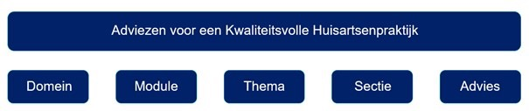
Aanbod Domus Medica
Websitepagina Domus Medica met circa 100 adviezen
Ondersteunende tools en praktijkvoorbeelden
Het format waaronder de adviezen zijn opgenomen:

Slide 9
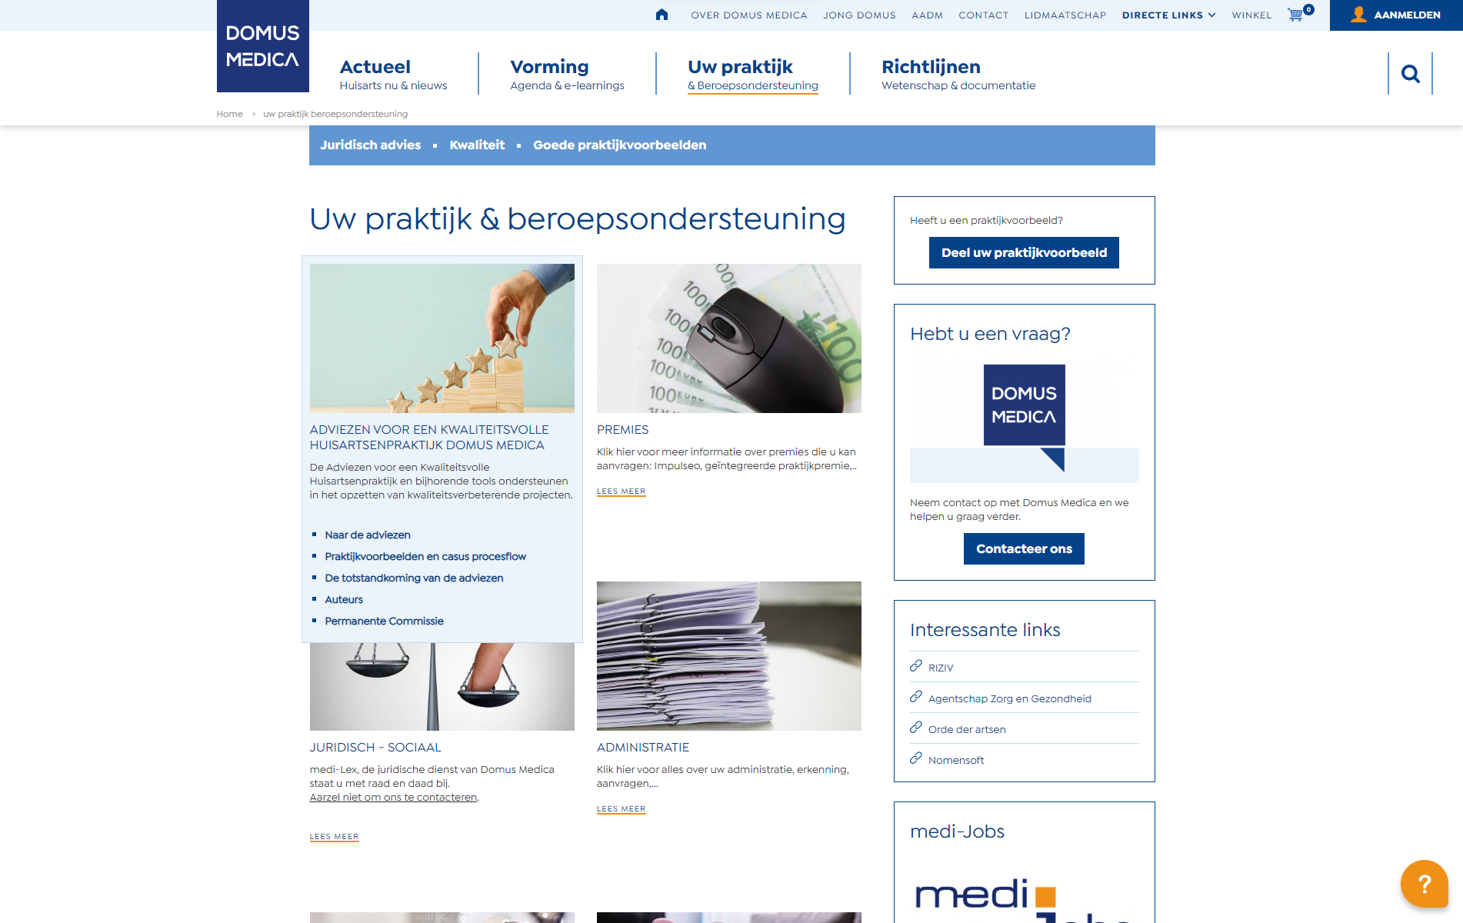

Slide 10
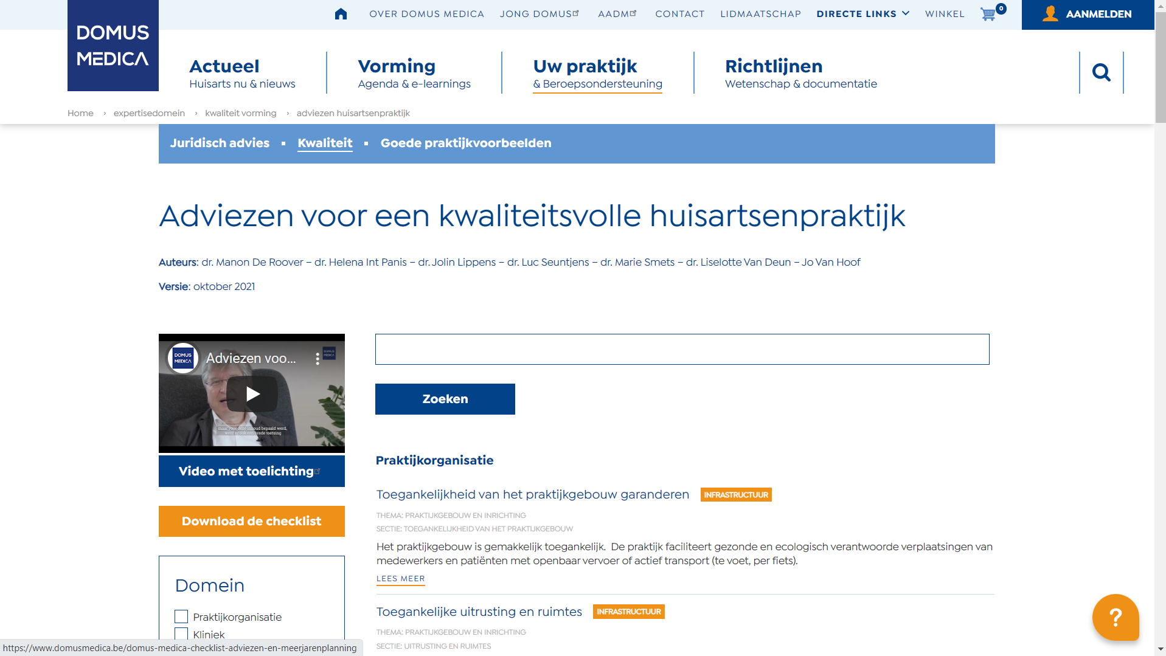

Slide 11
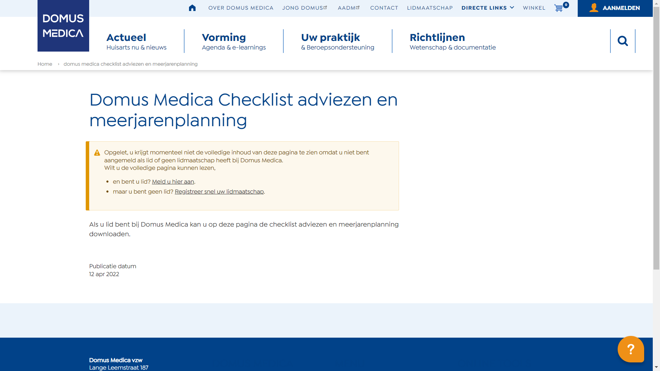

Slide 12
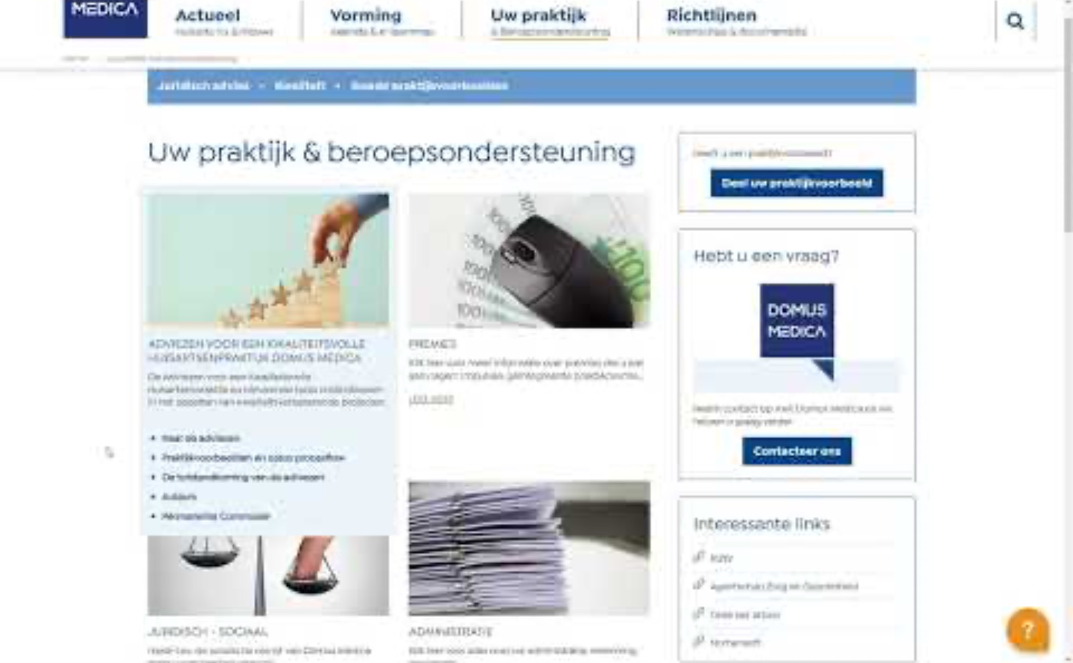
Instructievideo
Notes:
Instructievideo

Slide 13

Aan de slag
In kleine groep:
Wat zijn de prioritaire werkpunten?
Plenair:
Hoe functioneert de praktijk momenteel in het kader van de uitgekozen adviezen?
Wat zijn de ervaren uitdagingen?
Zijn er praktijken die al actie ondernomen hebben? Hoe is dit verlopen?

Slide 14
Plan van aanpak voor de praktijk
Plenair:
Hoe motiveer je eventuele medewerkers/jezelf om met de adviezen aan de slag te gaan?
Hoe pak je dit aan?
Hoe zet je een meerjarenplanning op?
Wie neemt welke rol op binnen het team (coördinatie, opvolging…) indien er meerdere praktijkmedewerkers zijn?

Slide 15
Take Home Messages
…
…
…

Slide 16

Verloop LOK
Eerste kennismaking adviezen
Totstandkoming en doel adviezen
Doel LOK
Verkenning adviezen op website Domus Medica
Aan de slag
  Checklist
  Eerste plan van aanpak voor de praktijk
Korte evaluatie LOK en aanbod Domus Medica
https://forms.office.com/r/gkuRztU5k2

Slide 17
LOK Starten en groeien in kwaliteit
Adviezen voor een Kwaliteitsvolle Huisartsenpraktijk Domus Medica
Jo Van Hoof Verantwoordelijke expertisedomein, projectcoördinator
jo.vanhoof@domusmedica.be

